Slide 1
子どもの成長と運動
１４E０９８ 人見 有紀
１４E１０９ 宮内 菜摘

Slide 2
現在の子どもの体力・運動能力
子どもの体力・運動能力の現状
小学校以降の子どもの体力・運動能力の調査は，東京オリンピックが開催された１９６４年より行われ，この調査報告によると，調査開始から向上傾向にあった子どもの体力・運動能力は１９８５年頃をピークとして徐々に低下し，その低い状態が現在まで続いている。主に身体を操作する運動能力がとくに低下していると考えられている。
教科書の図８－１が示すように，体力・運動能力は７歳の時点で低下しているため，この現象が幼児期以前ですでに生じていることが推測される。ゆえに子どもの運動能力向上には幼児期が重要なカギを握っていることがわかる。

Slide 3
子どもの体力・運動能力の低下の要因とその影響
①時間の減少：習い事に英会話が加わるなどの多様化が進んでいたり，塾通いが以前より低年齢化するなど，身体を動かす時間が減少した。さらに，屋内遊びが増加している。
②仲間の減少：習い事の多様化と関連して，一緒に遊ぶ時間帯の合う友人も少なくなった。また少子化や核家族化，親の共働き家庭が増え，屋内での一人遊びが増えた。
③空間の減少：怪我が危惧されるジャングルジムや大型ブランコなどの遊具はなくなり，またほとんどの公園でボール遊びは禁止されている。さらに，以前に比べて保護者の交通事故や犯罪への懸念は強く，子どもが自由に遊ぶことができる安全な遊び場は減少している。

Slide 4
この３問の減少（変化）とともに運動する子としない子の二極化が進んでいることが危惧されている。
トップの選手の成績は以前より向上しているため，運動をしない子どもの増加および体力・運動能力のさらなる低下が生じている可能性が示唆される。
習い事の増大と関連して子どもの帰宅時間が遅くなり，子どもの生活スタイルの夜型化が進んでいる。
この生活習慣の乱れと運動時間の減少に関係して，肥満児は以前に比べて２倍に増加している。

Slide 5
子どもの運動発達とその仕組み
子どもの運動発達の概観
生まれた直後のヒトにおけるほとんどの運動は生まれる時より備わってきた原始反射（モロー反射，把握反射，吸引反射など）による不随意運動（意図がない運動）で構成される。
この原始反射は生後３か月ごろより徐々に消失する。この原始反射の消失に替わり，何かをしようとする意志によって生じる随意運動が発達し始める。
１歳を過ぎる頃には二足歩行をするようになり，基本的運動スキルを獲得する準備ができる。

Slide 6
４歳の頃までに，身体のバランスをとる動き，身体をさまざまな形で移動させる動き，用具を操作する動きなど一通りの運動スキルを獲得する。
５から７歳頃にかけて，動きの合理化（筋力，関節運動のタイミング，姿勢・フォーム），合目的化，洗練化が進んでいく。小学校に入る頃には，より複雑なスポーツ動作へ発展する。ここまでに多くの基本的運動スキルを獲得して洗練化させることは非常に重要である。

Slide 7
運動発達および学習の神経機序
スキャモンの発達曲線によると，神経系は４歳には成人の８割，１０歳までにはほぼ成人と同じ質量になるとされている。この急激な発育と運動発達の目覚ましい時期は一致する。
脳から筋へ運動の命令を伝える中枢伝導時間が，５歳ごろまでに急激に短縮する。一方，灰白質（主に細胞体で構成される）の量は９歳頃をピークとして徐々に減少する。この時期において，脳や脊髄などの中枢神経系は，運動の刺激が与えられると新たな神経回路が作られる一方で，刺激が少ない場合には，不必要と診断されて神経回路は消失する。この神経回路の新生と消滅が，運動を洗練化する過程で既存の動作を組み込んだり，余計な動作をなくしたりする機序となる。

Slide 8
さまざまな随意運動の遂行時に主たる役割を果たす皮質運動野とそこから筋へと運動の命令を伝える通り道（脊髄）を含む皮質脊髄路は，ヒトの運動の洗練化やその学習に深く関係し，また運動によって可塑的に大きく変化する部位である。８～１１歳においてこの皮質脊髄路は急激に発達すること，皮質運動野の機能的な領域が拡大することなどが知られている。また運動学習に深く関与する小脳もこの時期までに成人レベルに発育するため，さまざまな運動スキルの獲得と洗練化に最適な期間と考えられる。大脳基底核も深く関与することも明らかにされている。

Slide 9
３・子どもの運動が学力に与える影響
教科書 P１１３右下のグラフをご覧ください。
（教科書をお持ちでない方は最後のページ
参考資料をご覧ください。）

Slide 10
グラフから分かること
体力・運動能力レベルの高い都道府県では，
学力レベルも高い。
学力と運動能力は関連する可能性が高いのではないか？？

Slide 11
子どもの体力と学力の関係
算数
教科書P114左上のグラフ
をご覧ください。
読解力
教科書P114右上のグラフ
をご覧ください。
最後のページにもあります。

Slide 12
グラフから分かること
有酸素運動能力が優れている子ども
学力が高い。

Slide 13
有酸素運動とは？
有酸素運動は、読んで字のごとく酸素を必要とする運動です。体内に取り込んだ酸素を使って糖質や脂肪を燃焼させ、エネルギーを生み出します。負荷は軽度～中等度なので、長い時間の継続が可能なのが特徴です。代表的なものには、ウォーキングやジョギング、水泳、縄跳び、サイクリングなどがあります。いずれも、深い呼吸で酸素を取り入れながら、ゆっくりエネルギーを燃やす運動である。
有酸素運動では下半身の大きな筋肉を使うため、血行がよくなって健康維持につながるほか、むくみ解消効果が期待できるともいわれている。

Slide 14
運動と脳の関係
子どもの高次脳機能と運動能力の関係を調べた結果，運動能力が高い子どもは，学力の向上に関係するという可能性が見えた。
①運動能力が高い子どもは，前頭前野が活性化されて，運動能力が低い子より脳活動が大きい。
②海馬（脳の深部に位置し記憶をつかさどる）は，運動によって機能が向上する。→学力の向上にもつながる。
逆に運動能力が低く肥満度が高い子どもは，脳活動（認知機能）が低いことも明らかにされている。

Slide 15
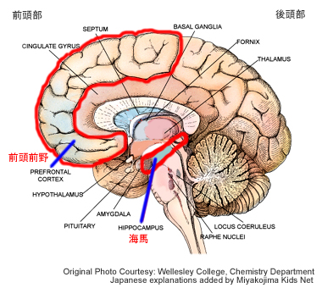
運動は学力機能に関与する脳機能を向上させることができる！！
勉強時の集中力と記憶力を高める効果があり，学力が向上する。

Slide 16
子どもの運動と心の成長
海馬は，記憶をつかさどるだけではない。
海馬は，喜怒哀楽といった感情や精神状況の調節もしている。
運動することによって海馬が刺激されるならば，以下のようなことが推測できる。
①友好関係が良好である。
②社会性やレジデンス（困難を乗り越え回復する力）が高い。
③協調性・コミュニケーション能力が高い。
以上のことから，感情的に不安定な子どもも運動することによって改善できる可能性がある。

Slide 17
４・障害のある子どもの運動の重要性
現在，通常学級にいる発達障害の可能性のある子どもは，６．５％いる。（２０１４年文部科学省調査より）
脳と運動は，関わりが大きいため，知的に障害を抱える子どもは，運動発達に遅れがあることが多い。
障害を抱える子ども
普段の生活の中で，TVやDVDの視聴が多くなってしまう傾向にあることや車移動が多くなり，運動の機会や経験が少なくなることがある。
体力や運動能力の変化のスピードが遅いため運動の効力が少なくなることも多い。

Slide 18
障害を抱える子どもと運動
障害があると，学習や日常生活で健常者と比べられ「できない」という悔しい経験を多く体験し，自信を無くしてしまうことが多い。
しかし，運動をすることによって，発達・知的に障害のある子どもは，精神状況を安定することができ運動能力や意欲・集中力等が向上する可能性がある。
肢体不自由を抱えている子どもでも，運動をすることによって，残在機能の発見や向上につながる。
→運動をするために家を出ること＝自律への第一歩。
運動をする機会が少ないと肥満傾向が強くなり生活の質も落ちていく。
運動は，生活習慣病を予防し生活の質（QOL)の向上にもつながる。

Slide 19
障害者差別解消法
２０１６年４月施行
対象：身体障害、知的障害、精神障害（発達障害を含む。）その他の心身の機能の障害（以下「障害」と総称する。）がある者であって、障害及び社会的障壁により継続的に日常生活又は社会生活に相当な制限を受ける状態にあるもの。
この法律により，教育現場でも障害を持っている子持っていない子共に同じように学ぶインクルーシブ教育が広まると考えられている。
障害を抱えている子どもも障害の有無に関係なく，適切な配慮の基に，
健常者と対等にスポーツ等を楽しめる環境作りがこれからの課題である。

Slide 20
５・子どもの体力，運動能力を伸ばす方法
子どもの体力向上に向けて体育専門の指導者を学校・保育所・幼稚園に呼んでいるところは多い。
運動指導を受けてない園児の方が運動能力は高いらしい！！
なぜ？
しかし

Slide 21
考えられる原因 ～体育指導を受けない方が運動能力が高い件について～
指導者による一斉指導では，
①座り話を聞く時間が長い。順番を待つ時間が長く，運動時間が短くなること。
②同じ運動の繰り返しが多いこと。
③やりたくない運動がやらされること。
④指導内容が発達段階にあっていないこと。
等が考えられる。

Slide 22
どうすれば運動能力が伸びる？
子どもの興味・関心に基づく自発的な遊びを多様に行うことが重要。
（子どもは，多くの欲求を持ち刺激を求めている。）
また，幼児期から１０歳までに自己概念が形成される。
多くの自発的な運動遊びの中で，運動の楽しさ・挑戦・達成感等を数多く経験していく中で運動有能感を獲得する。
運動有能感獲得＝運動好き，よりたくさんの運動をして運動能力を向上したいという欲求にもつながる。
毎日の運動目安は，１日合計６０分以上運動遊びを行う必要性があるとされている。（WHO，日本・諸国の研究チームより）

Slide 23
資料：参考までにどうぞ

Slide 24
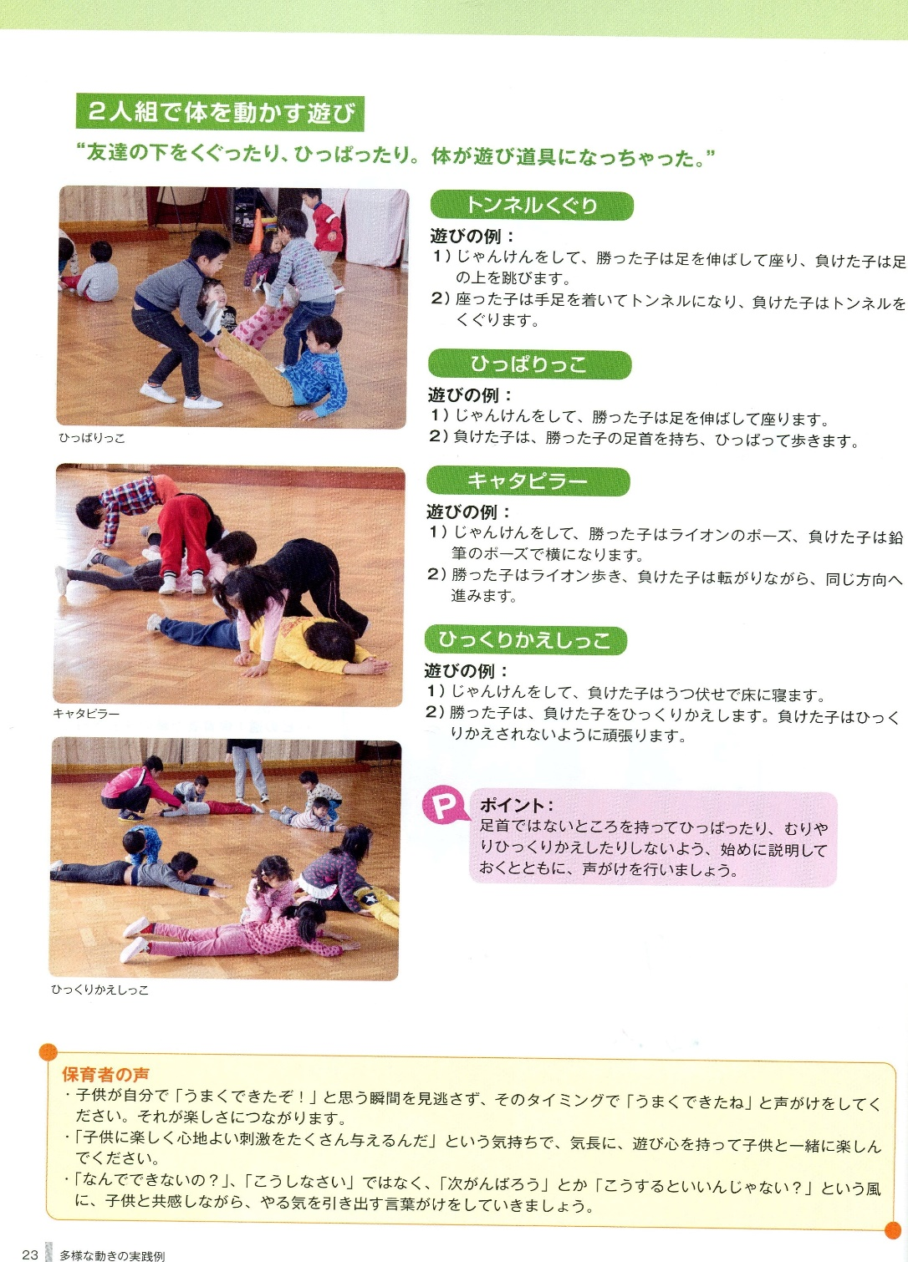

Slide 25
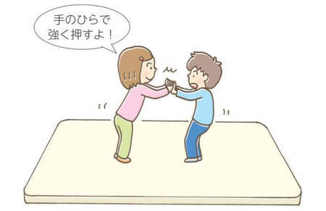
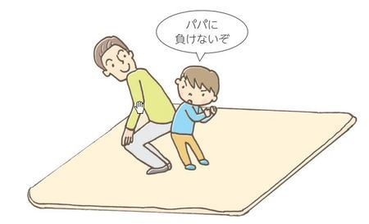

Slide 26
参考文献
教科書「教育の基礎と展開」
http://www.suku-noppo.jp
https://search.yahoo.co.jp
http://image.search.yahoo.co.jp
http://thanxalot.hatenablog.com

